Slide 2
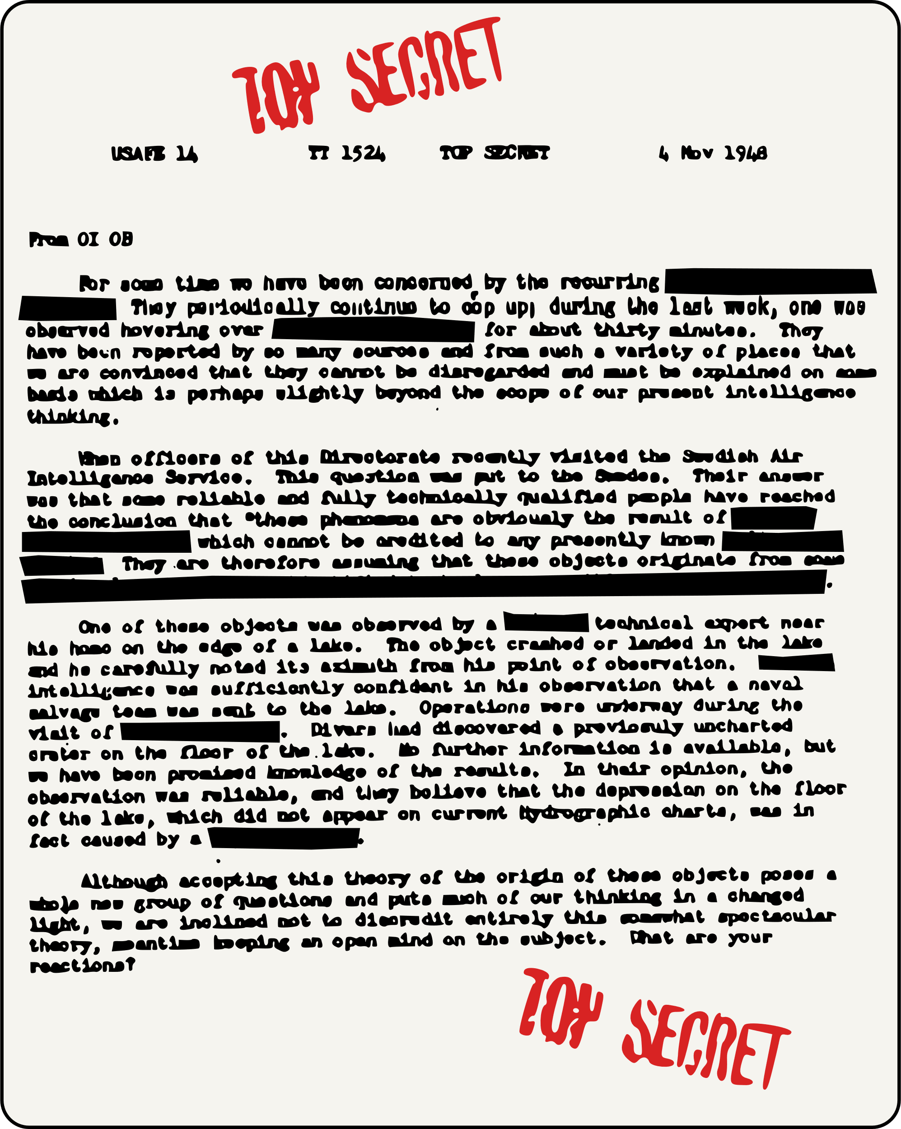




Document
ex) 여권발급
문서 형식 파악 및 프롬프트 설정
문서 형식 및 메타정보 DB로 저장
민원 한글 문서
Step 1. 문서 형식 지정
1. 민원 요청
2. 민원 문서 정보 파악
민원 한글 문서
Step 2. 민원 문서 생성

Slide 3



1. 민원 요청
2. 민원 문서 정보 파악
database
3. LLM을 이용한 문서 작성 QA
자체 개발 sLLM
4. 생성된 민원 서류 전달
LLM 서비스
연산 서버
Step 2. 민원 문서 생성

